Slide 1

빠르게 활용하는 파이썬3 프로그래밍
4. 제어

Slide 2

목 차
if, elif, else
조건식의 참/거짓 판단
단축 평가
while 문
for 문
break, continue, else
리스트 내장
제어문과 관련된 유용한 내장 함수

Slide 3

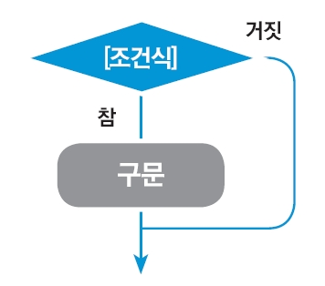
if 문
if <조건식> :
<구문>
조건식을 평가하고 참인 경우만 구문이 수행
2개 이상의 구문은 들여쓰기로 블록을 지정
  함수와 동일
  들여쓰기의 정도는 파일 전체를 통틀어 일치해야 함

Slide 4
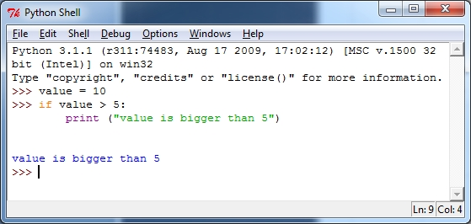
if 문
예제 1

Slide 5
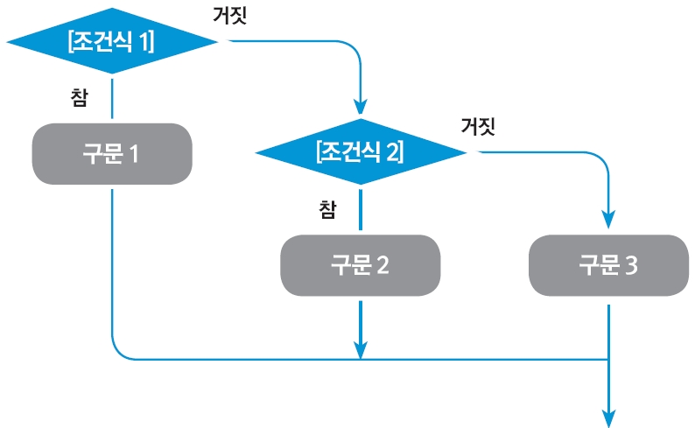
elif, else
if <조건식 1> :
<구문 1>
elif <조건식 2> :
<구문 2>
else:
<구문 3>
elif
  2개 이상의 조건을 처리하는 경우
  if는 가장 처음에만 사용할 수 있는 반면에,
  elif는 필요한 만큼 사용 가능
else
  어떠한 조건에도 해당하지 않는 경우
  가장 마지막에만 사용 가능

Slide 6
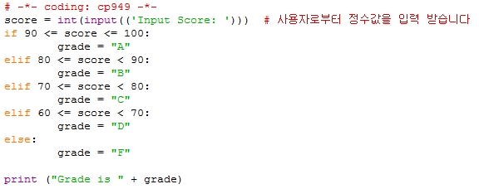
elif, else
예제 2
파이썬의 조건식 표현 방법
  70 <= score < 80
  grade >= 70 and grade < 80

Slide 7
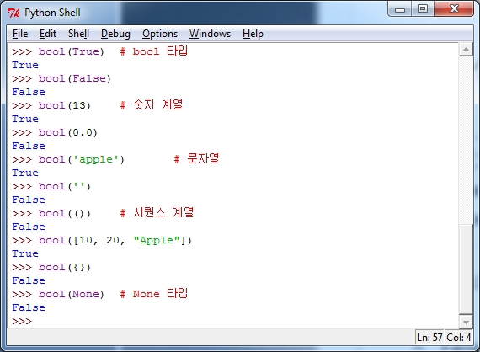
조건식의 참/거짓 판단
기본적으로 자료형의 bool 값과 동일(2장 참조)
  True로 판명: 10 > 0
  False로 판명: 5 > 10
False
  0, 0.0, (), [], {} ‘’(빈 문자열), None인 경우
True
  False인 경우를 제외한 값이 할당된 경우

Slide 8
and / or
2개 이상의 논리식 판별을 위한 연산자
  식의 왼쪽에서 오른쪽으로 판별
  and, &
    score > 70 and score <= 80
    score > 70 & score <= 80
  or, |
    math > 80 or english > 80
    math > 80 | english > 80
하지만 모든 경우에 ‘and’와 ‘&’, ‘or’와 ‘|’가 동일하게 수행되는 것은 아님!!

Slide 9
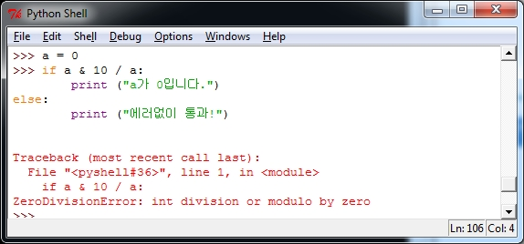
단축 평가
a가 0인 경우 조건식 ‘a & 10/a’는 거짓
  10 / a에 의하여 ZeroDivisionError가 발생

Slide 10
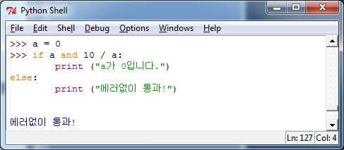
단축 평가
단축 평가란?
  조건식 전체를 판단하지 않고 순차적으로 진행하다 식 전체가 자명한 경우, 더이상 수식을 평가하지 않는 방법
‘and’와 ‘or’는 단축 평가로 수행되도록 보장
  x and y: x가 False인 경우, y값은 평가하지 않음
  x or y: x가 True인 경우, y값은 평가하지 않음

Slide 11
단축 평가의 장점
조건식의 결과가 결정되는 시점 이후로 추가적인 판별 연산을 수행하지 않기 때문에 속도 향상
Run time error 발생을 try ~ except 구문이 아닌 논리식으로 사전에 차단 가능

Slide 12
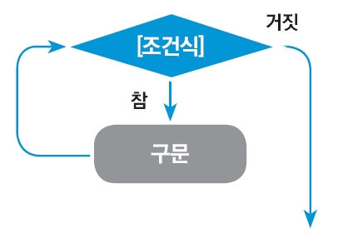
while 문
while <조건식> :
<구문>
조건식이 참(True)인 동안 내부 구문을 반복 수행
  조건식은 구문이 수행되기 이전에 우선 평가
  구문을 모두 수행 이후 다시 조건식을 재평가
  조건식이 거짓(False)이면 while 문 구조를 벗어남

Slide 13
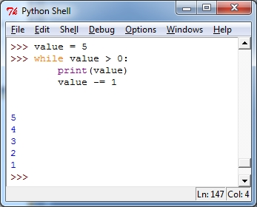
while 문
예제 3

Slide 14
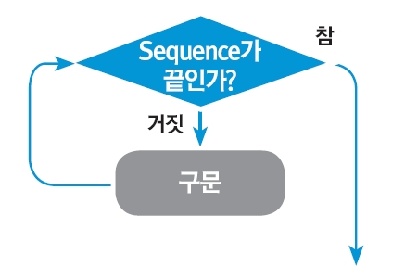
for문
for <아이템 I> in <시퀀스형 객체 S> :
<구문>
시퀀스형 객체를 순차적으로 순회
  ‘시퀀스형 객체 S’의 각 아이템을 ‘아이템 I’에 할당
  할당된 아이템 I를 가지고 구문을 수행
  모든 아이템을 순회하거나 break을 만나면 for문이 종료

Slide 15
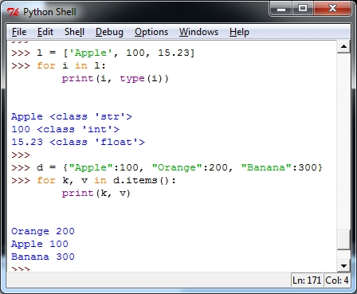
for 문
예제 4

Slide 16
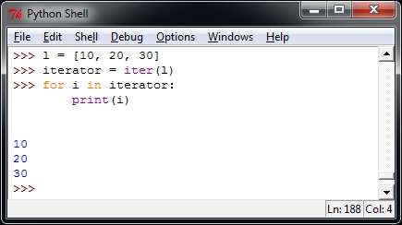
for 문
for문에서 사용할수 있는 자료
  문자열, 리스트, 튜플, 사전
  이터레이터(iterator), 제너레이터 객체(3장 참조)

Slide 17
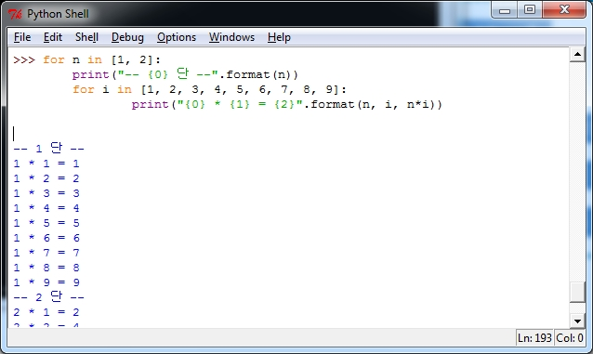
for 문
반복문은 2개 이상 중첩해서 사용 가능

Slide 18
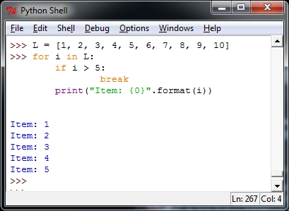
break
break을 만나면 반복문 내부 블록을 벗어남

Slide 19
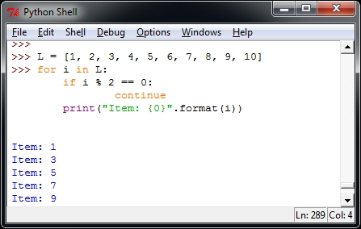
continue
continue 이후 반복문 내부 블록을 수행하지 않고, 다음 아이템을 선택하여 내부 블록의 시작 지점으로 이동

Slide 20
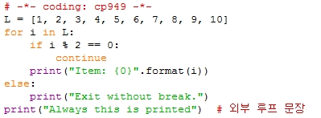
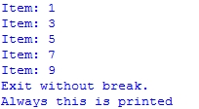
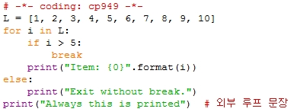

else
반복문 수행도중 break로 인하여 중간에 종료되지 않고 끝가지 수행되었을 때, else 블록이 수행
  else 블록이 수행되는 경우
  else 블록이 수행되지 않는 경우

Slide 21
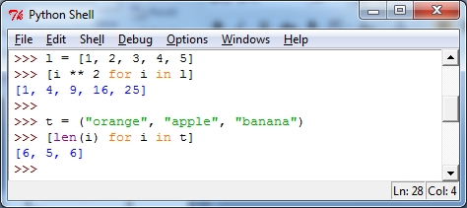
리스트 내장
  [<표현식> for <아이템> in <시퀀스 객체> (if <조건식>)]
  기존 시퀀스 객체를 이용하여 추가적인 연산을 통하여 새로운 리스트 객체를 생성

Slide 22
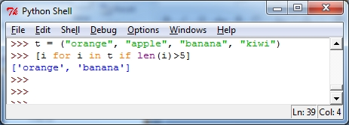
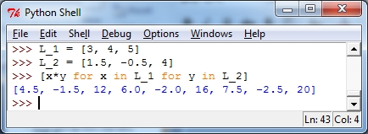
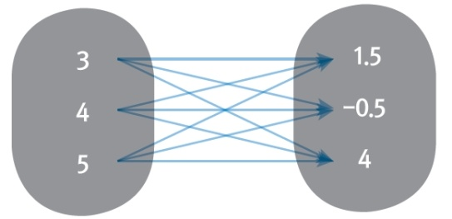
리스트 내장
  [<표현식> for <아이템> in <시퀀스 객체> (if <조건식>)]
  조건식을 이용하여 원본 객체에서 조건을 만족하는 아이템만 선별
원본 리스트가 2개인 경우

Slide 23
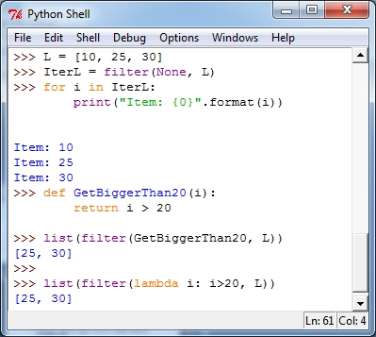
제어문 관련 유용 함수
filter(<function>|None, 시퀀스 객체)
  함수의 결과 값이 참인 시퀀스 객체의 이터레이터를 반환
  None이 오는 경우 필터링하지 않음

Slide 24
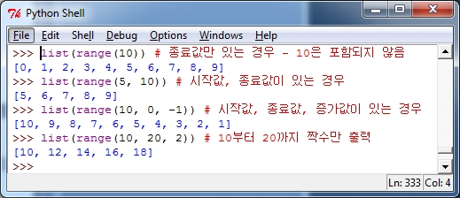
제어문 관련 유용 함수
  range(['시작값'], '종료값'[, '증가값'])
  수열을 순회하는 이터레이터 객체를 반환
  시작값과 증가값은 생략 가능하며, 이때는 각 0, 1이 할당

Slide 25
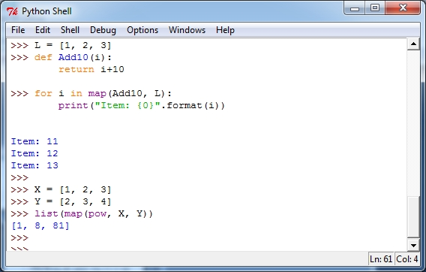
제어문 관련 유용 함수
map(<function>, 시퀀스 객체, …)
  시퀀스 객체를 순회하며 function의 연산을 수행
  함수의 인자수만큼 시퀀스 객체를 전달

Slide 26
정 리
if, elif, else
조건식의 참/거짓 판단
단축 평가
while 문
for 문
break, continue, else
리스트 내장
제어문과 관련된 유용한 내장 함수

